Slide 1

Testes:
Calculadora
Bruno César
Felipe Rodrigues
Gabriel Lima

Slide 2
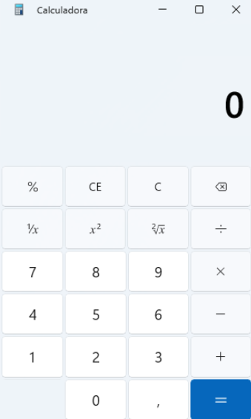

Slide 3
Fluxos
Fluxo principal

Slide 4
Fluxo principal
P.1. O sistema apresenta os seguintes campos: Tela de exibição, e os botões de 0 a 9, além das operações (+,-,x,÷, =, ²√x, x², 1/x, %, CE, C, , “,”).
P.2. O sistema apresenta as seguintes opções: números de 0 a 9, operações de adição, subtração, multiplicação, divisão, raiz quadrada, potenciação, fração, igual, porcentagem, limpar (C), limpar entrada (CE) apagar ( ) e “,” para trabalhar com decimais.
P.3. O usuário informa os primeiro número utilizando os botões numéricos.
P.4. O usuário seleciona a operação desejada (adição, subtração, multiplicação, divisão, etc).

Slide 5
Fluxo principal
P.5. O usuário informa o segundo número utilizando os botões numéricos.
P.6. O usuário seleciona a opção igual (=) para obter o resultado da operação.
P.7. O sistema valida o preenchimento dos campos obrigatórios (primeiro número, operação, segundo número).
P.8. O sistema realiza a operação solicitada e apresenta o resultado na tela de exibição.
P.9. O usuário pode optar por limpar a tela utilizando o botão limpar (C), reiniciando o processo.

Slide 6
Fluxos
Fluxos Alternativos
e exceções

Slide 7
Fluxo Alternativo
P.1. O usuário pode limpar a entrada utilizando o botão de limpar (C) antes de completar a operação, corrigir utilizando o botão (CE) ou
Fluxo de Exceções
E.1. Campos obrigatórios
Caso o usuário não tenha inserido números ou operadores, o sistema não apresentará nenhuma informação como resposta.
E.2. Operação inválida
Se o usuário tentar realizar uma operação matemática inválida (por exemplo, dividir por zero), o sistema apresenta a mensagem "Operação inválida. Não é possível dividir por zero.".

Slide 8
REGRAS DE NEGÓCIO

Slide 9
Regra de Negócio
R.N.01 - Regra de Limite de Algarismos
Para calculadoras de celular (com sistema operacional Android), o máximo de algarismos que um mesmo número pode ter é 15. Na calculadora do computador, o limite é 32.
R.N.02 - Regra de Exponenciação de Números Gigantes
Caso a operação feita pelo usuário resulte em números com mais de 15 algarismos, o resultado será apresentado em notação científica. (Exemplo: 1,5E+16 ou 6,4E-19)

Slide 10
Regra de Usabilidade
U.S.01 - Uso de vírgula e ponto na formatação dos números
O sistema utiliza pontos para separar os números em ‘milhar’ e a vírgula para separar a parte decimal.
Exemplo de milhar: 2.500.000 (dois milhões e quinhentos mil)
Exemplo de número decimal: 83,375

Slide 11
Casos de Teste

Slide 12
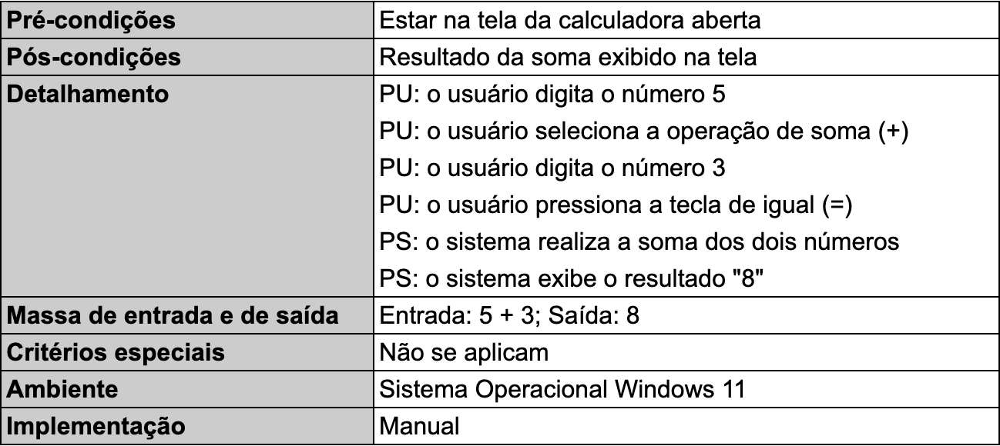
Caso de Teste 1:
Soma de dois números positivos

Slide 13
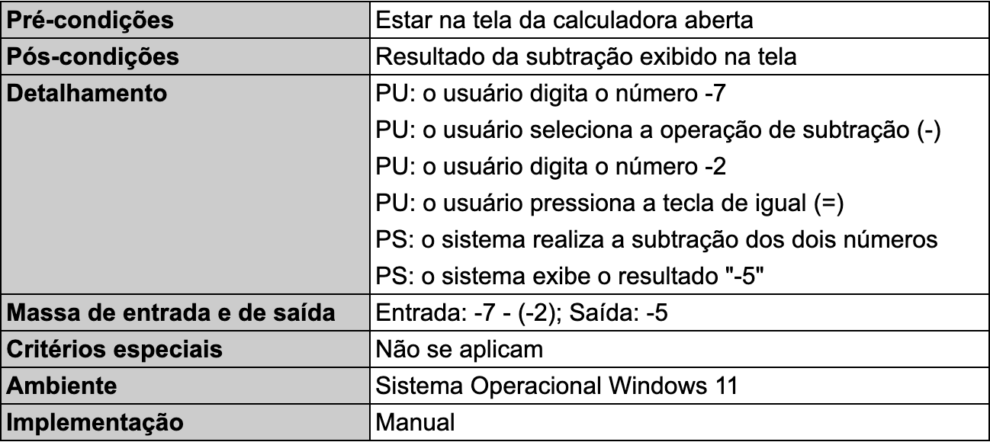
Caso de Teste 2:
Subtração de dois números negativos

Slide 14
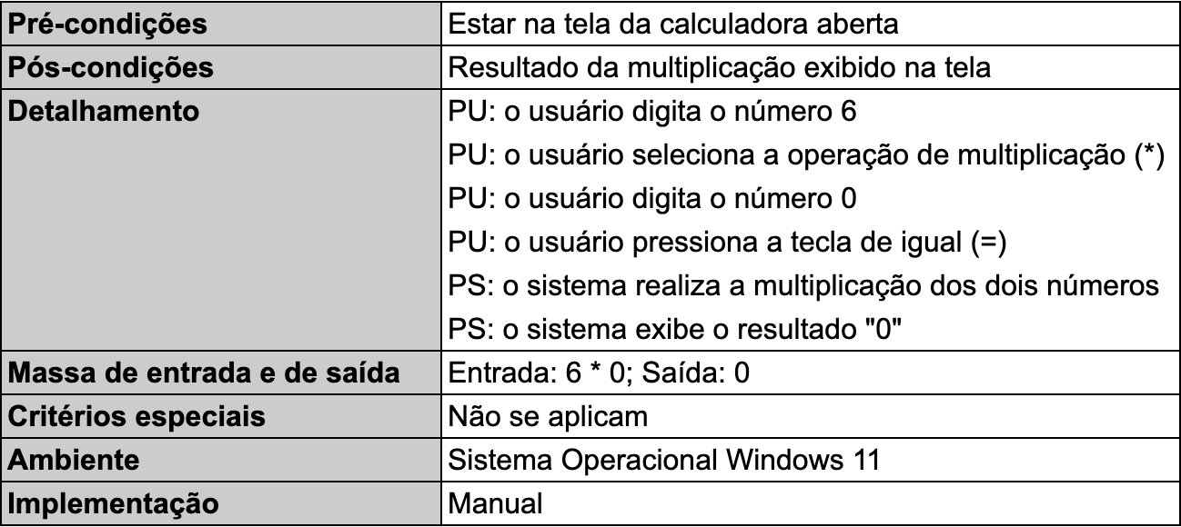
Caso de Teste 3:
Multiplicação de um número positivo por zero

Slide 15
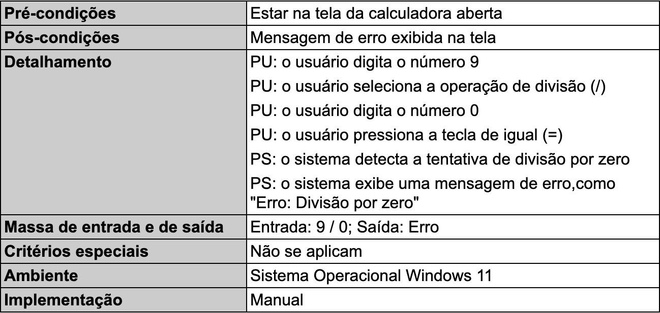
Caso de Teste 4:
Divisão de um número por zero

Slide 16
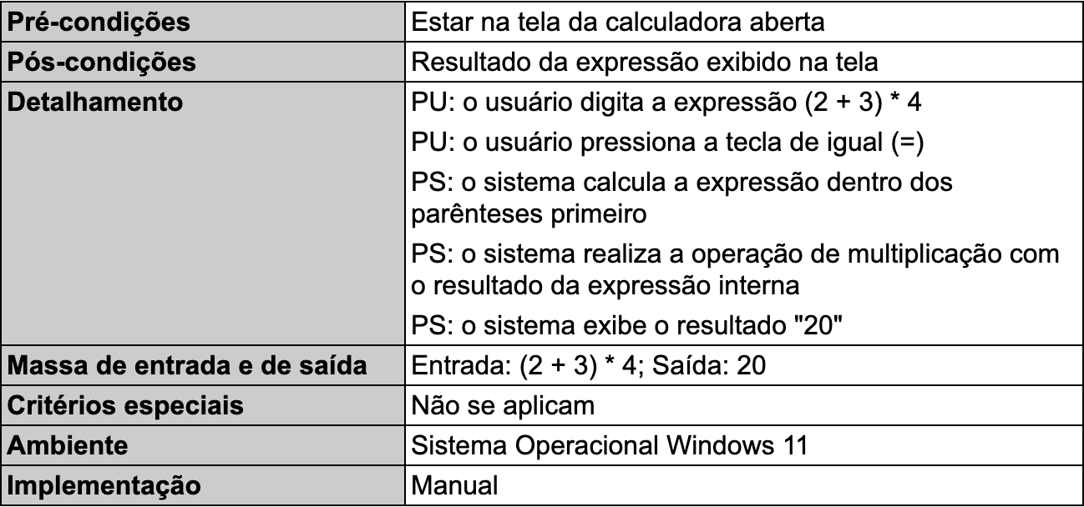
Caso de Teste 5:
Uso de parênteses em expressões complexas

Slide 17
Obrigado!

